Slide 1
第二篇 集合论
辽宁大学信息学院
王 青 松

Slide 2
第二篇 集合论
集合论是现代各科数学的基础，它的起源可以追溯到十六世纪末期。直到1876-1883年，康托尔（George Cantor)发表了一系列有关集合论的文章，提出了关于基数，序数和良序集等理论，奠定了集合论的深厚基础。但在1900年前后出现了各种悖论，使集合论的发展一度陷入僵滞局面。1904-1908年，策梅罗（Zermelo)提出了第一个集合论的公理体系，在此基础上形成了公理化集合论和抽象集合论，使该学科成为数学发展中最为迅速的一个分支。现在集合论已渗透到古典分析、泛函、概率、函数论，以及信息论、排队论等现代数学各个领域。
本篇介绍集合论的基础知识如：集合的运算、性质、序偶、关系、函数、基数等。

Slide 3
第三章 集合与关系
3.1 集合的概念和表示法
什么是集合(Set)？
集合是一个不能精确定义的基本概念，一般地说，把具有
“共同性质的一些东西”汇集成一个整体，就形成一个集合。
通常，用大写的英文字母A, B, C,……表示集合；
例如：
1、二十六个英文字母可以看成是一个集合；
2、所有的自然数看成是一个集合；
3、2004级的本科学生可以看成是一个集合；

Slide 4
集合的元素
组成一个集合的事物称为这个集合的元素。
通常，用小写的英文字母a, b, c,…表示集合中的元素
属于∈
设A是一个集合，1是集合A中的元素，记以1∈A，读作1属于A；若1不是集合A中的元素，则记以1∉A，读作1不属于A。
例如：A是正偶数集合，则2∈A，8∈A，36∈A；而 3∉A，9∉A，17∉A

Slide 5
有限集 、无限集
包含有限个元素的集合，称为有限集；
包含无限个元素的集合，称为无限集。
例：所有英文字母组成的集合是有限集，
整数集合是无限集。

Slide 6
集合的表示法
列举法：将集合中的元素一一列举，或列出足够多的元素以反映集合中元素的特征，例如：V={a,e,i,o,u}
B={0,1,2,3,4,5,6……}。
描述法 ：通过描述集合中元素的共同特征来表示集合，例如： V= {x|x是元音字母} ，B= {x|x ∈ N , N是自然数}
可以采用谓词表示：A={x |P(x)}

Slide 7
集合的特征
确定性；任何一个对象，或者是这个集合的元素，或者不是，二者必居其一；
例如：A={x|x是自然数，且x<100}
B={x|x是整数}
C={x|x是实数}
互异性；集合中任何两个元素都是不同的，即集合中不允许出现重复的元素。
例如： 集合A={a,b,c,c,b,d}，实际上，应该是A={a,b,c,d}

Slide 8
无序性：集合与其中的元素的顺序无关
例如： 集合{a,b,c,d,e}、{d,c,e,a,b}、 {e,c,d,b,a}，都是表示同一个集合。

Slide 9
集合相等
当两个集合A和B的元素完全一样，即A，B实际上是同一个集合时，则称集合A，B相等，记以A=B。
例：设A={x|x是偶数，且0<x<10}，B={2,4,6,8}，则A=B。

Slide 10

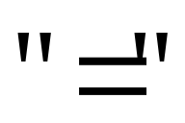


集合间的关系：包含
相等
设A、B是任意两个集合，假如A的每一个元素是B的成员，则称A为B的子集，或A包含在B内，或B包含A。记作 ，或

Slide 11
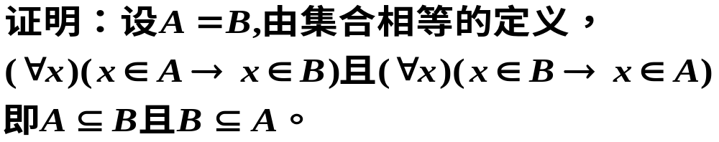
两个集合是相等的，当且仅当它们有相同的元素。记作：A=B.
定理3-1.1:集合A和集合B相等的充分必要条件是这两个集合互为子集。

Slide 12
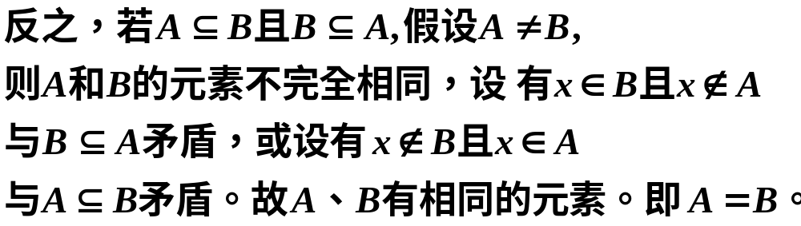

Slide 13
子集
设A，B是两个集合，若A的元素都是B的元素，则称A是B的子集，也称B包含A，或A包含在B内，记以A ⊆ B，或B ⊇ A 。根据子集的定义，显然有：
A ⊆ A 自反性
(A ⊆ B)∧(B ⊆ C)=>(A ⊆ C) 传递性
若A⊆B，且A≠B，则称A是B的真子集，也称B真包含A，或A真包含于B，记以A⊂B，或B ⊃ A 。
设A={2,4,6,8} ，B= {x|x是正偶数}， C={x|x是整数},则有A ⊆ B，B ⊆C，A⊆C,并且A ⊂ B，B ⊂ C，A ⊂ C 。

Slide 14

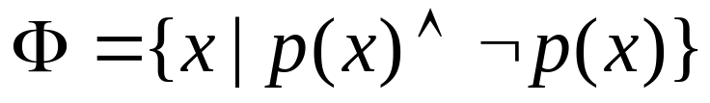
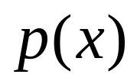
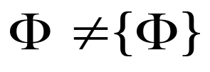
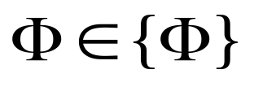

空集 ：不包含任何元素的集合，记作 。
， 是任意谓词。
注意： ，但
定理：3-1.2:空集是任意一个集合的子集，
证明：反证法。
注意：空集是唯一的。

Slide 15
根据空集和子集的定义：
可以看到，对于每个非空集合A ，至少有两个子集， A和φ ，即A ⊆A和φ ⊆A ，
我们称A和φ是A的平凡子集。

Slide 16
空集、全集
约定，存在一个没有任何元素的集合，称为空集(empty set) ，记为φ，有时也用{}来表示。
例如：Z={x⏐x²+1=0,x∈R}，这是空集。
约定，所讨论的对象的全体称为全集(universal set)，记作E或U，我们所讨论的集合都是全集的子集 。全集是相对的。

Slide 17
幂集(Power Set)
设A 是集合，A的所有子集为元素组成的集合称为A的幂集，记以P (A)。
即： P(A)={S|S ⊆ A}
例： A={a,b,c} ，则
P(A)={φ,{a},{b},{c},{a,b},{a,c},{b,c},{a,b,c}}

